Slide 1
External system screens
Business cycles screens

Slide 2
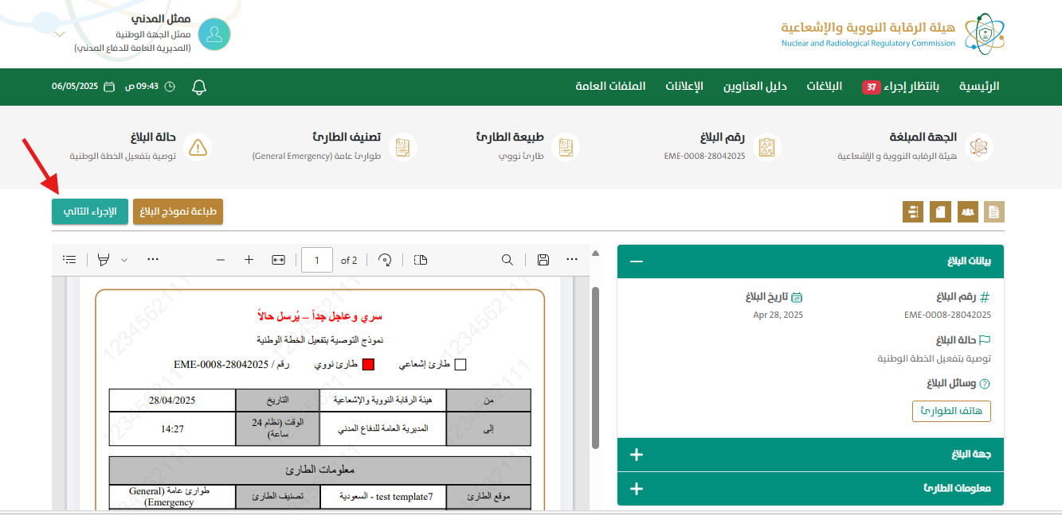
تفعيل الخطه الوطنية

Slide 3
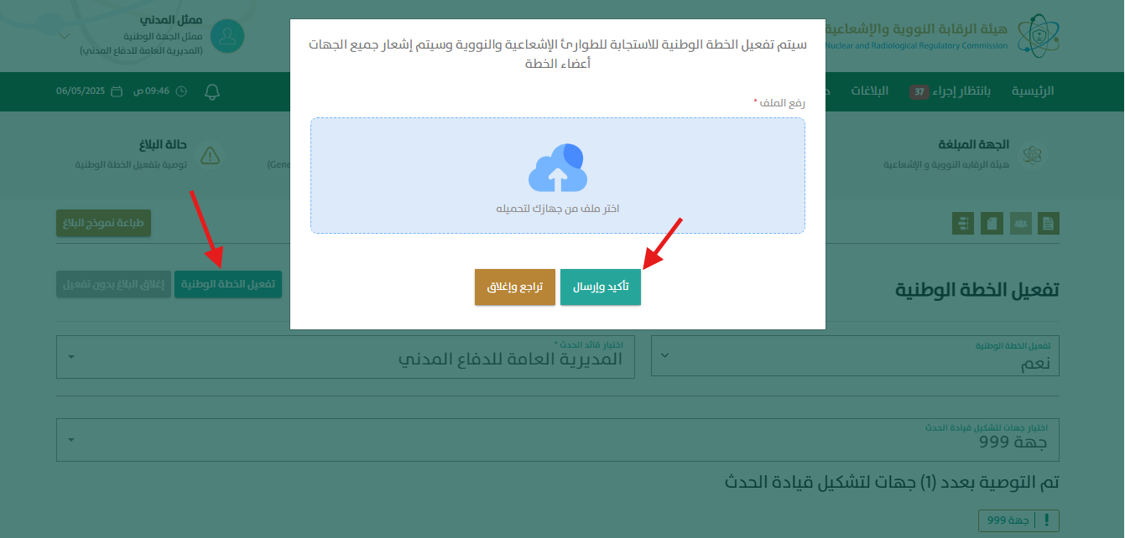
تفعيل الخطة الوطنية

Slide 4
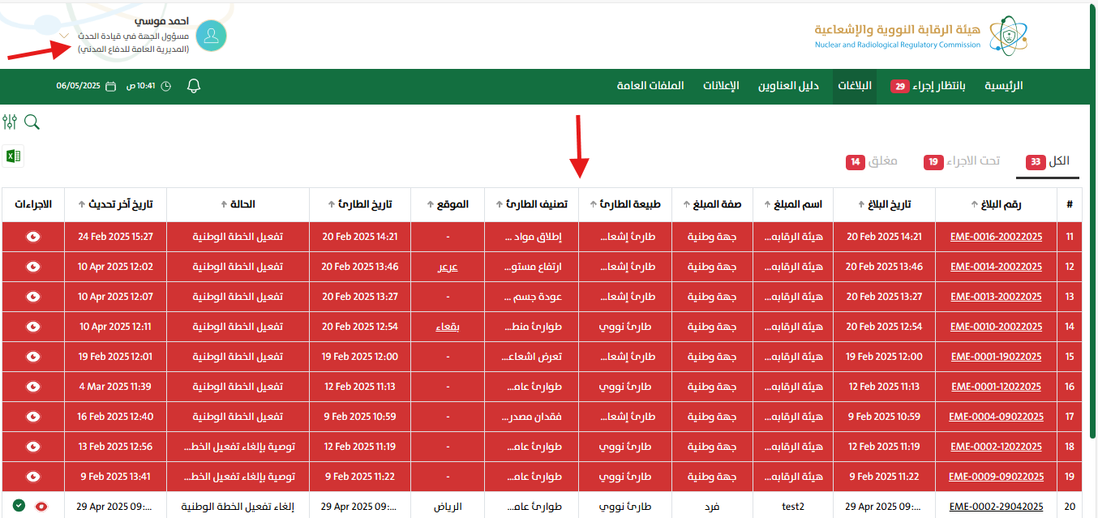
تفعيل الخطة الوطنية

Slide 5
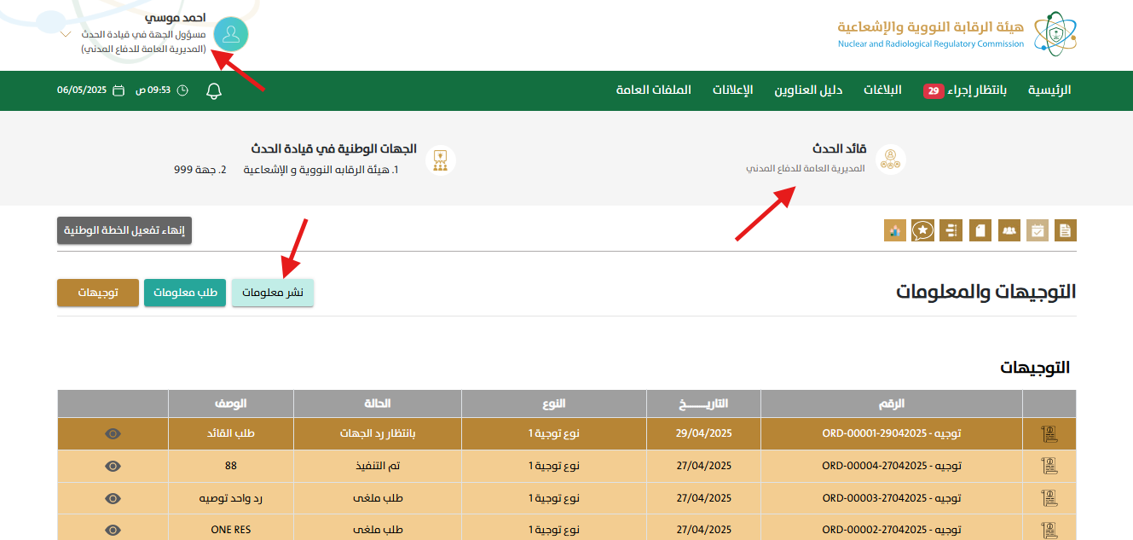
نشر معلومة

Slide 6
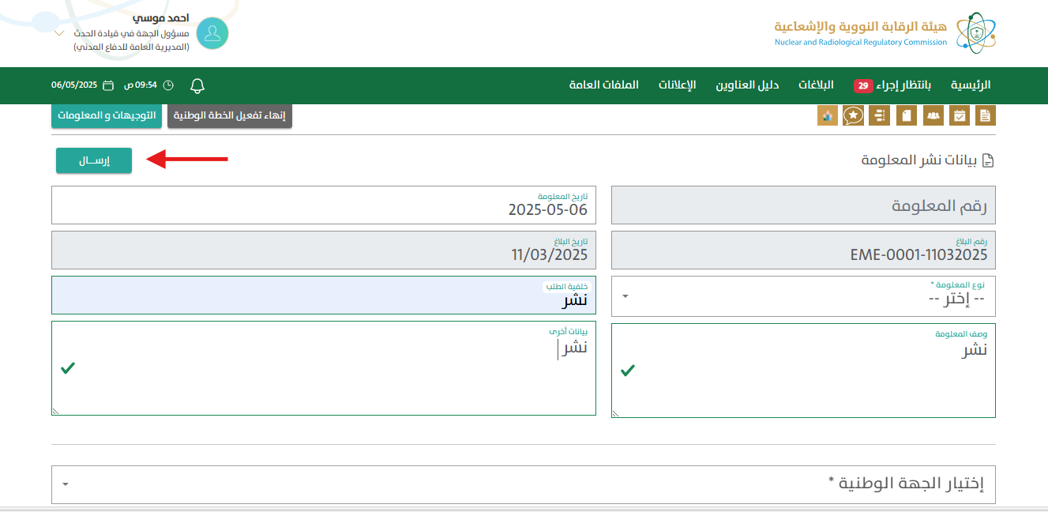
نشر معلومة

Slide 7
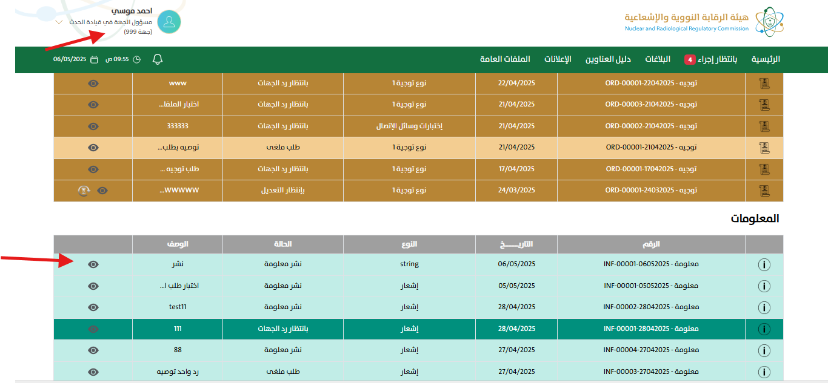
نشر معلومة

Slide 8
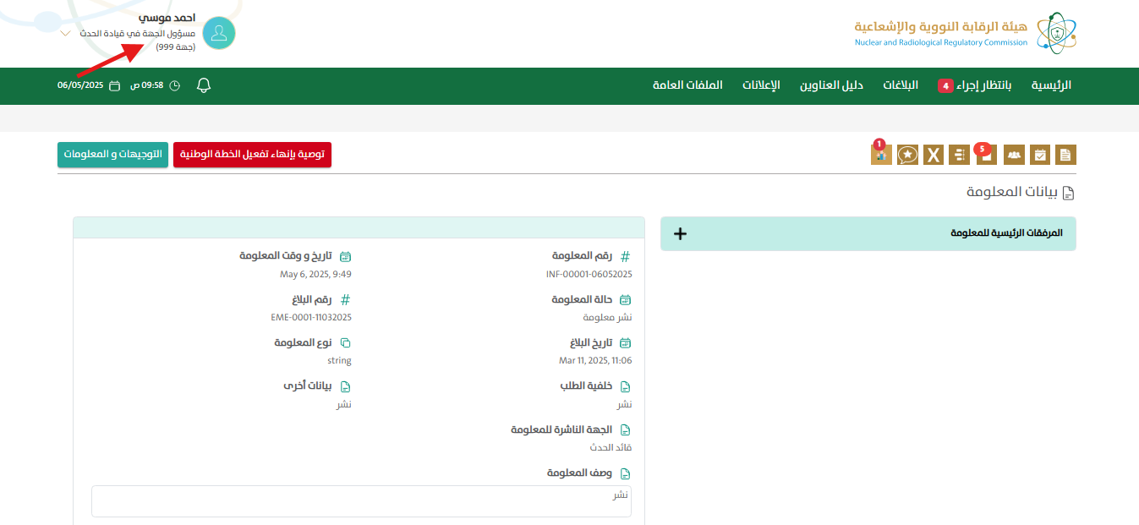
نشر معلومة

Slide 9
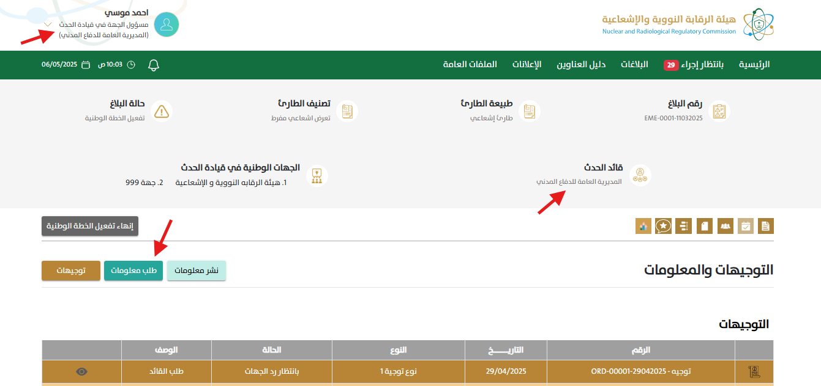
طلب معلومة عند القائد

Slide 10
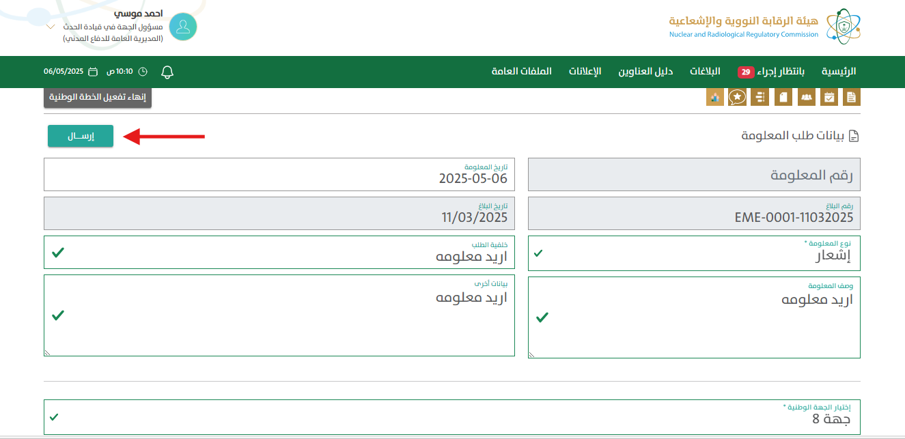
طلب معلومة عند القائد

Slide 11
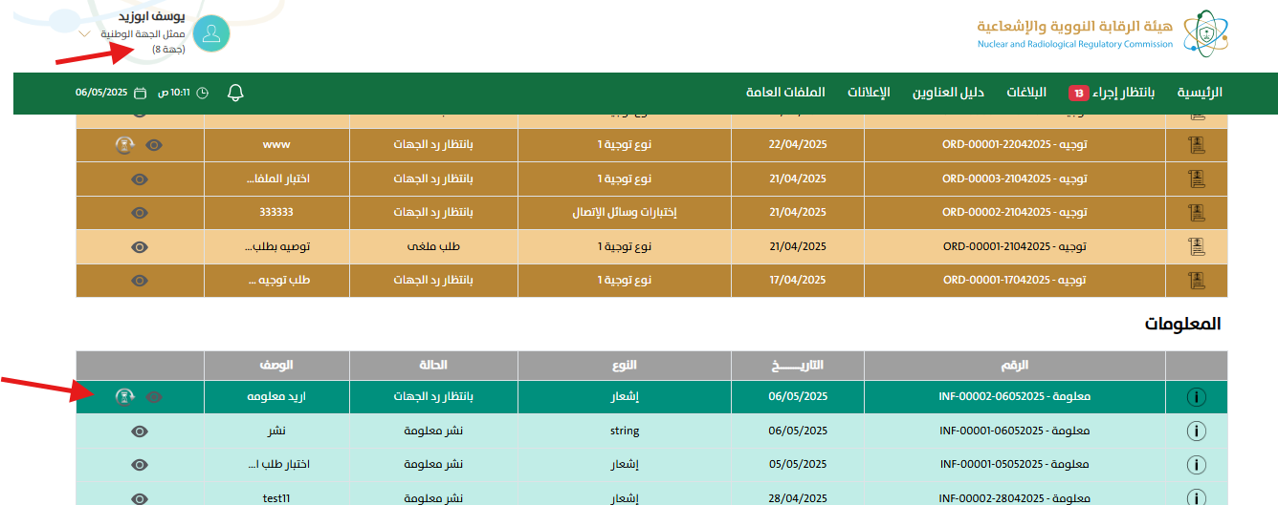
طلب معلومة عند القائد

Slide 12
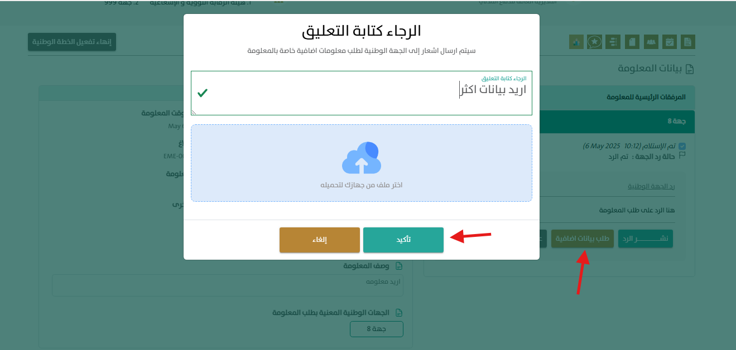
طلب معلومة عند القائد

Slide 13
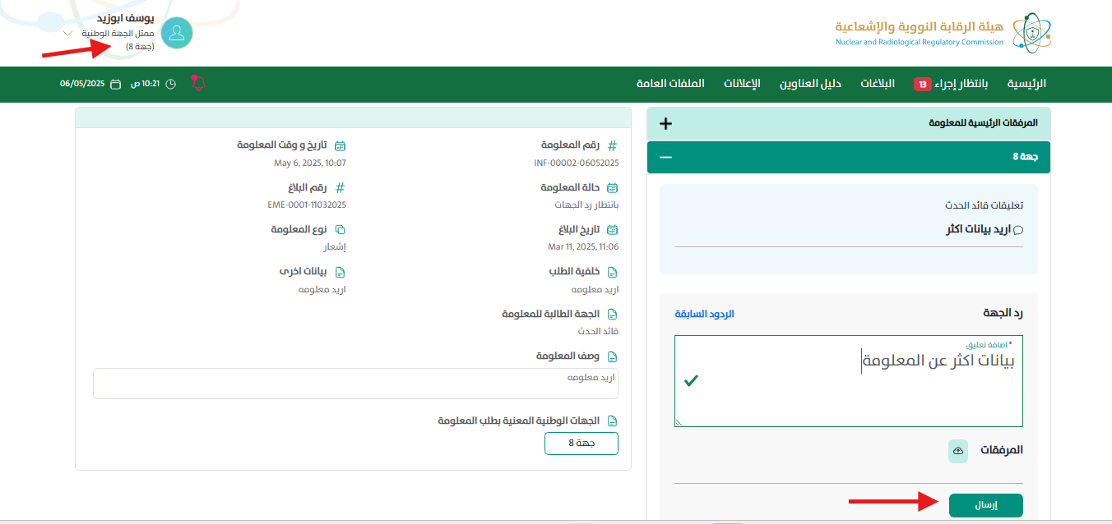
طلب معلومة عند القائد

Slide 14
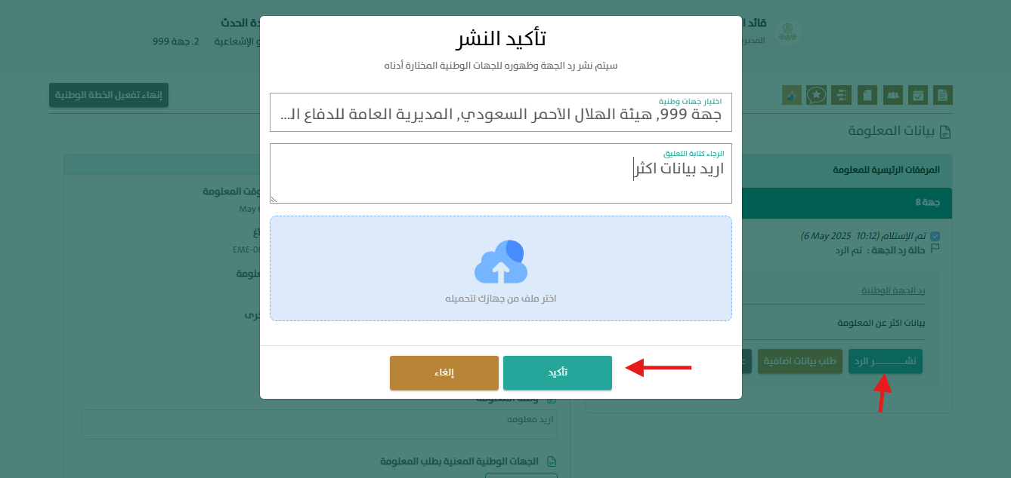
طلب معلومة عند القائد

Slide 15
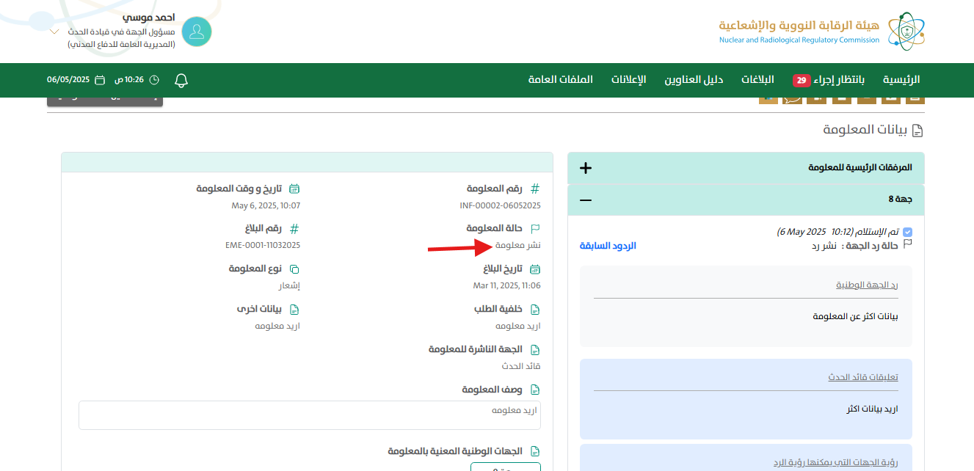
طلب معلومة عند القائد

Slide 16
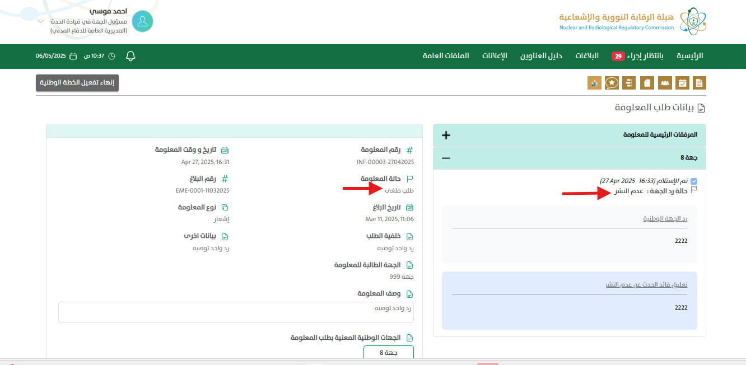
طلب معلومة عند القائد

Slide 17
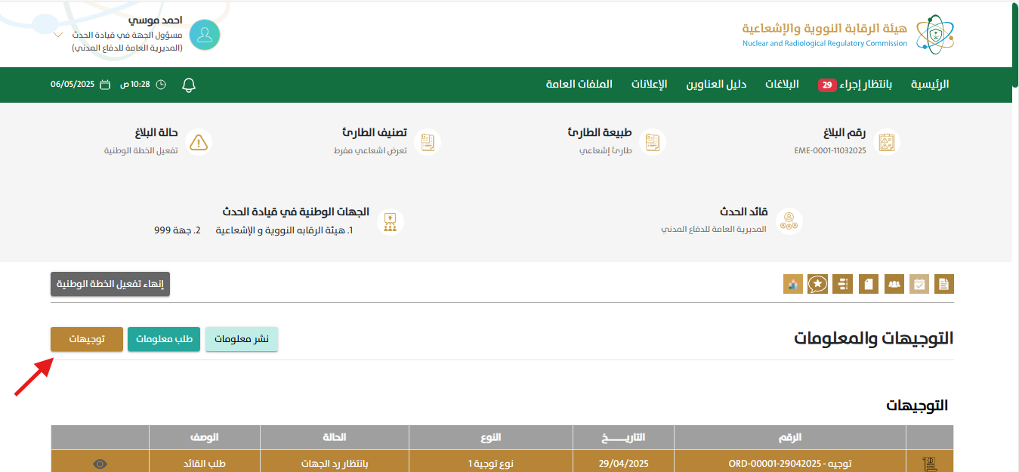
طلب توجيه عن القائد

Slide 18
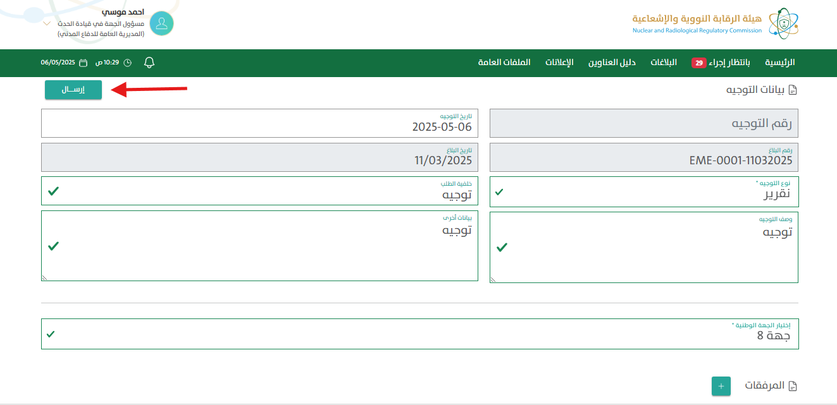
طلب توجيه عن القائد

Slide 19
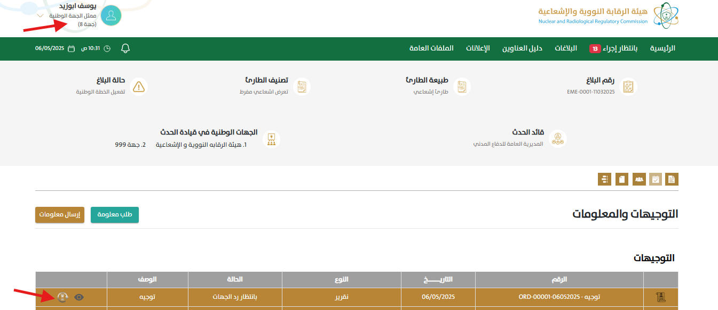
طلب توجيه عن القائد

Slide 20
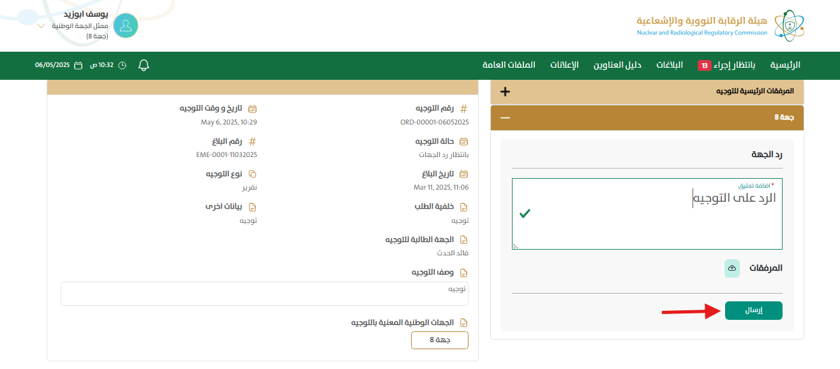
طلب توجيه عن القائد

Slide 21
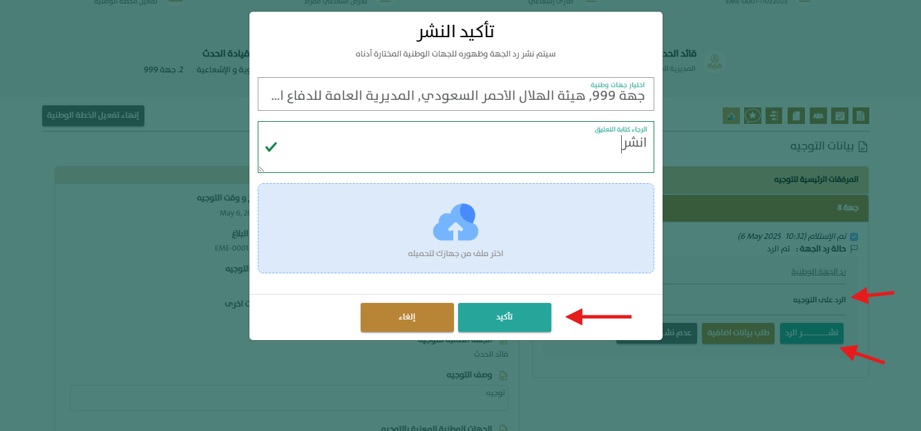
طلب توجيه عن القائد

Slide 22
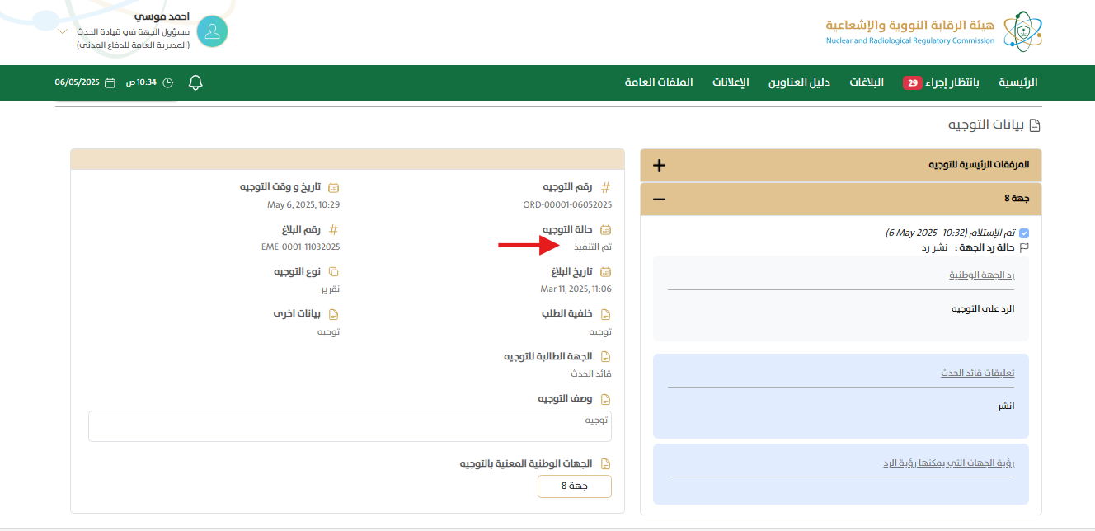
طلب توجيه عن القائد

Slide 23
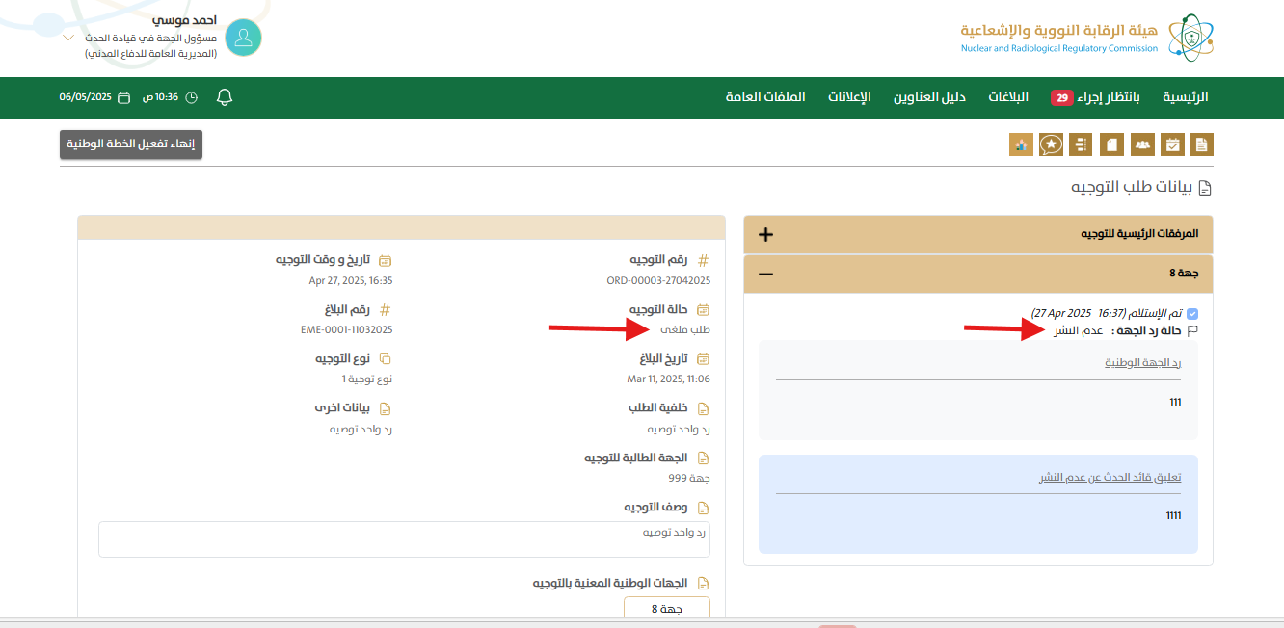
طلب توجيه عن القائد

Slide 24
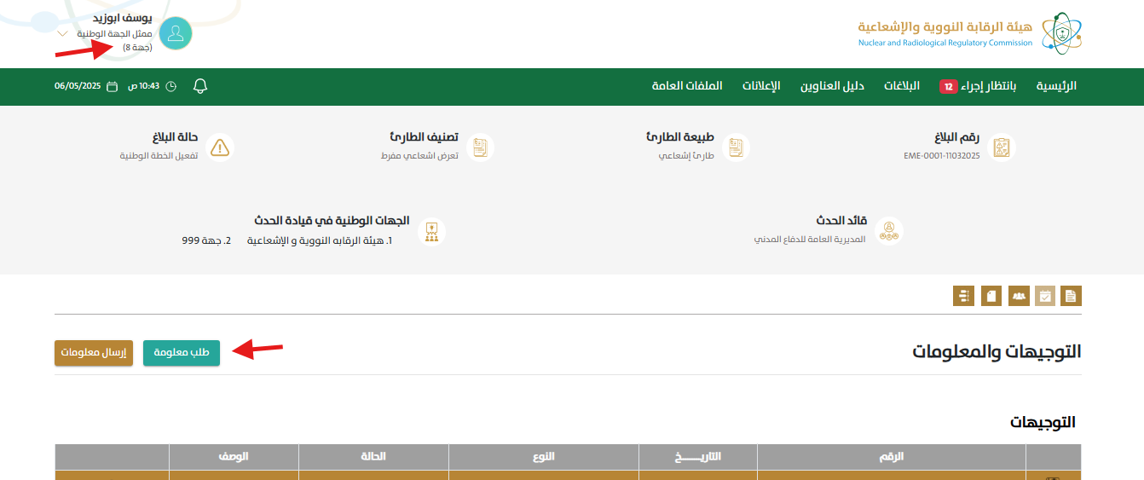
طلب معلومة عند جهة او قيادة الحدث

Slide 25
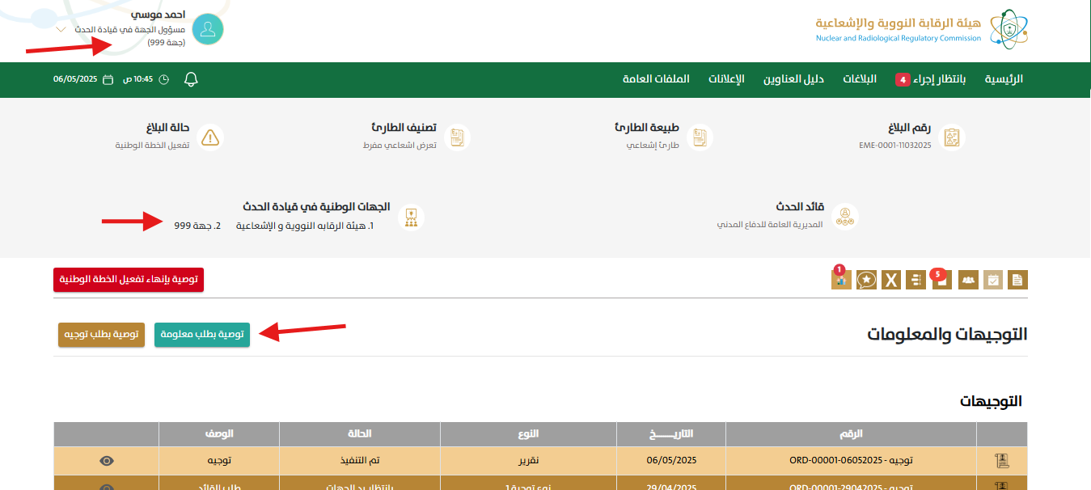
طلب معلومة عند جهة او قيادة الحدث

Slide 26
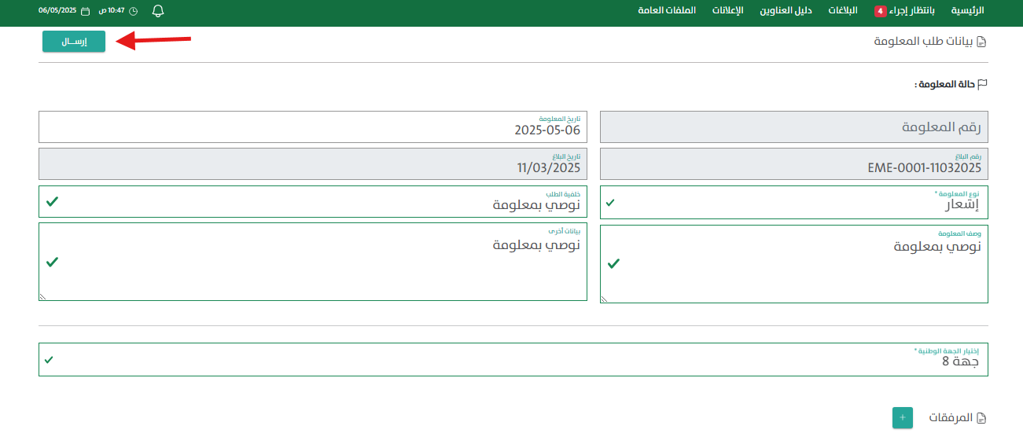
طلب معلومة عند جهة او قيادة الحدث

Slide 27
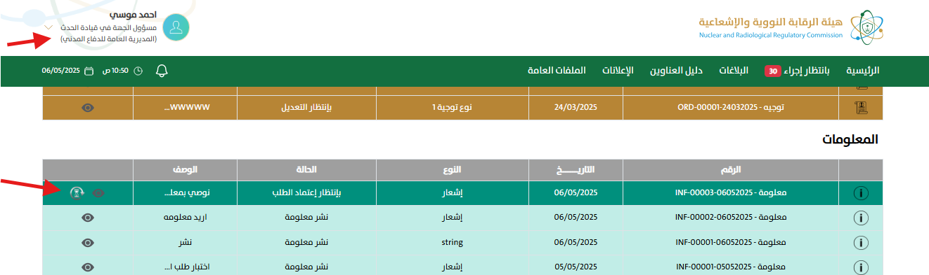
طلب معلومة عند جهة او قيادة الحدث

Slide 28
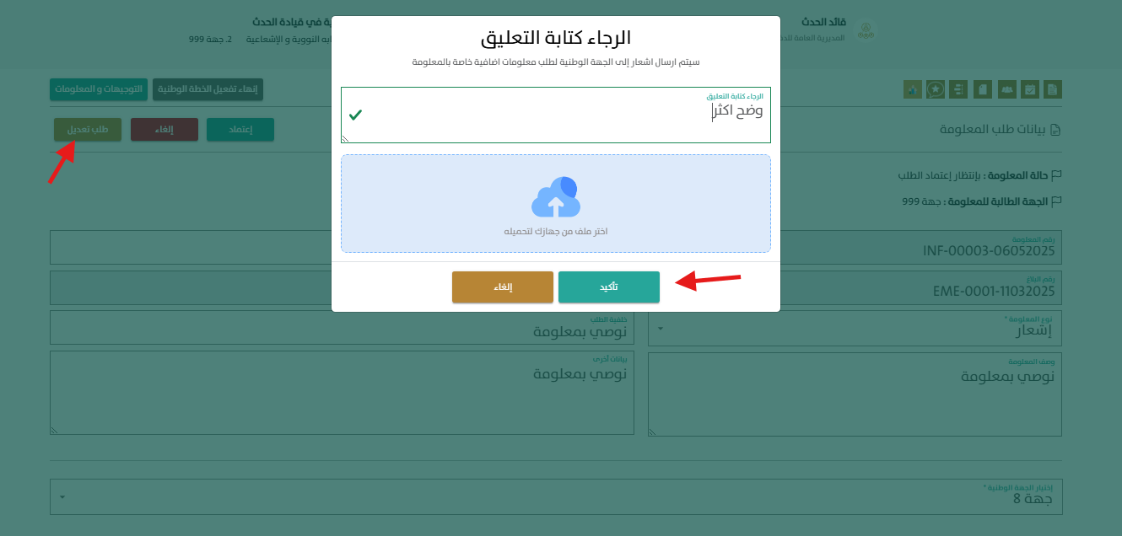
طلب معلومة عند جهة او قيادة الحدث

Slide 29
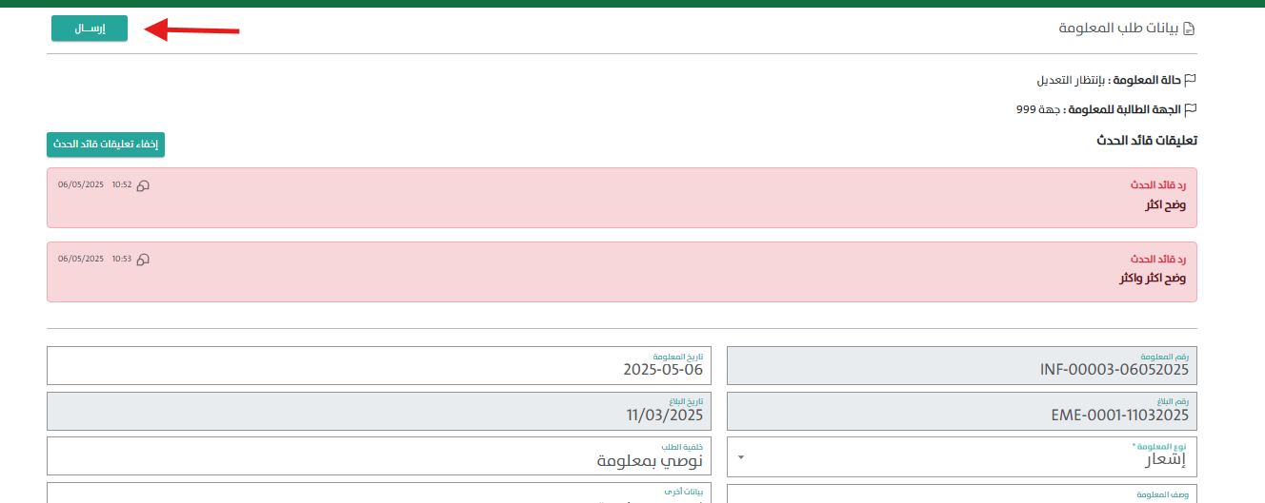
طلب معلومة عند جهة او قيادة الحدث

Slide 30
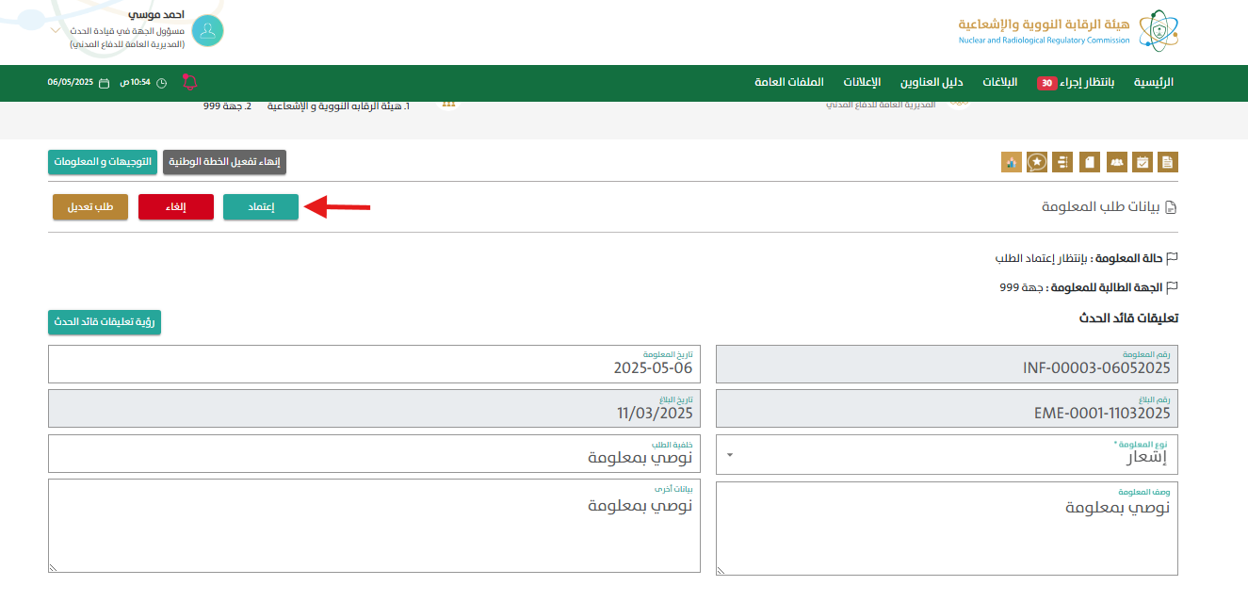
طلب معلومة عند جهة او قيادة الحدث

Slide 31
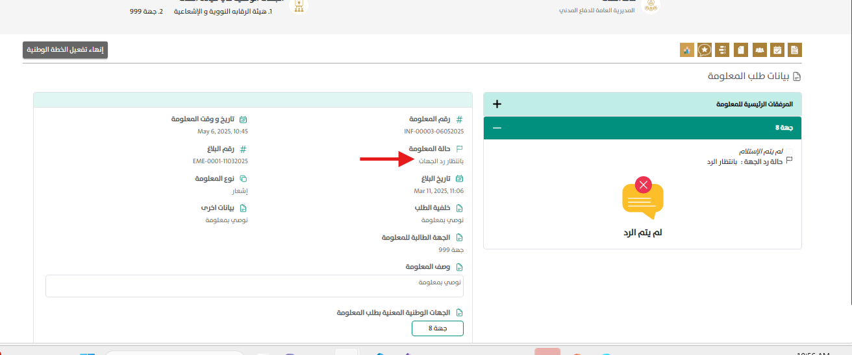
طلب معلومة عند جهة او قيادة الحدث

Slide 32
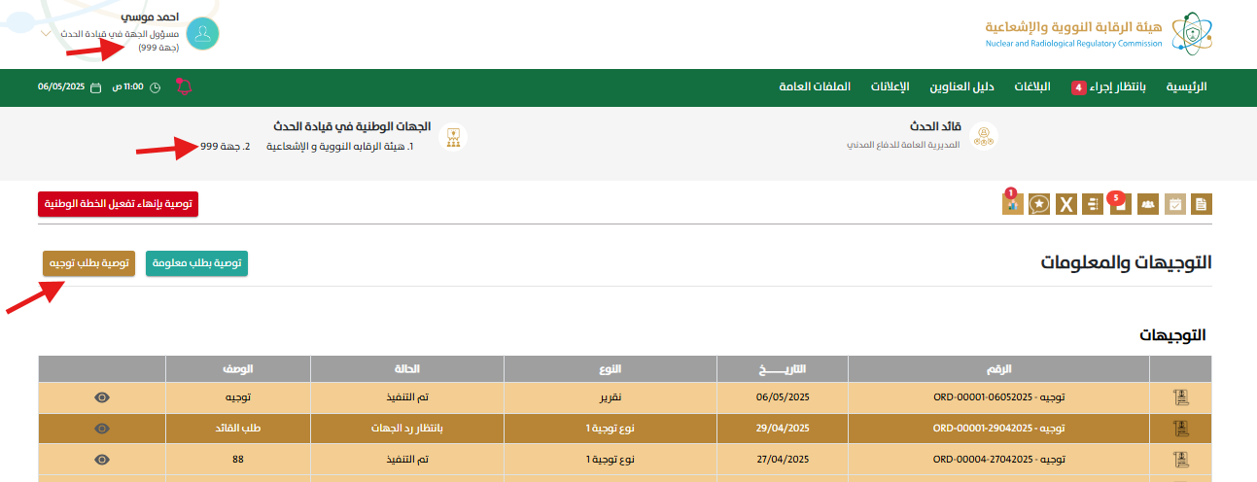
توصية بطلب توجيه

Slide 33
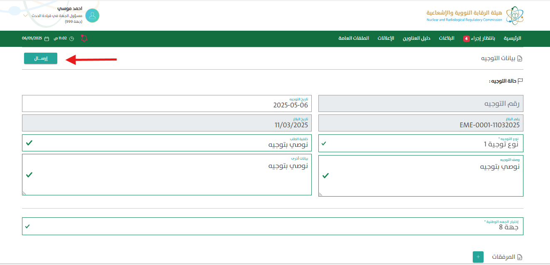
توصية بطلب توجيه

Slide 34
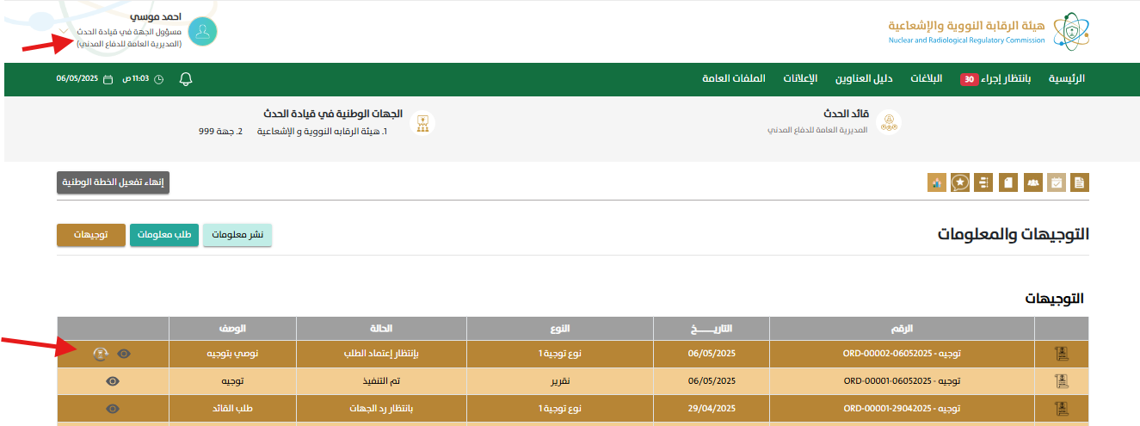
توصية بطلب توجيه

Slide 35
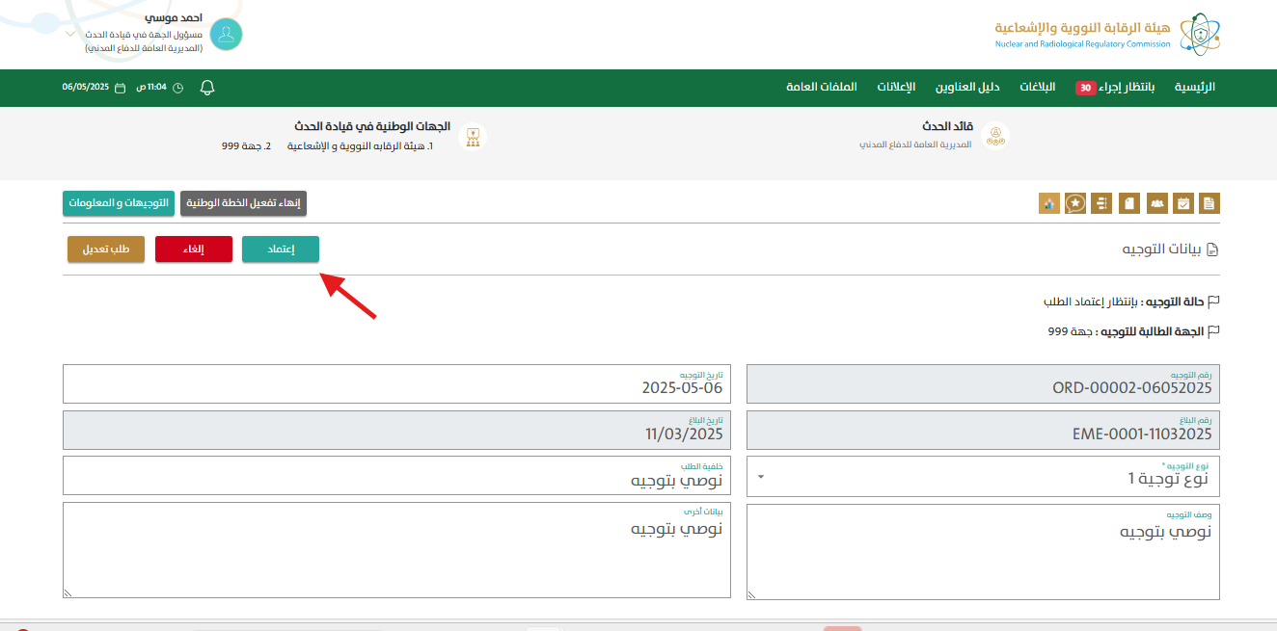
توصية بطلب توجيه

Slide 36
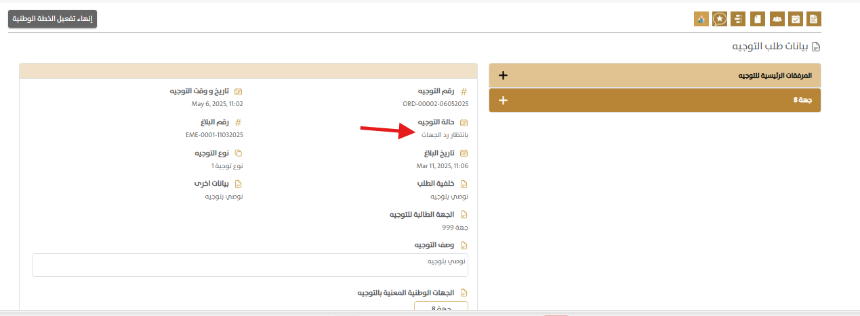
توصية بطلب توجيه

Slide 37
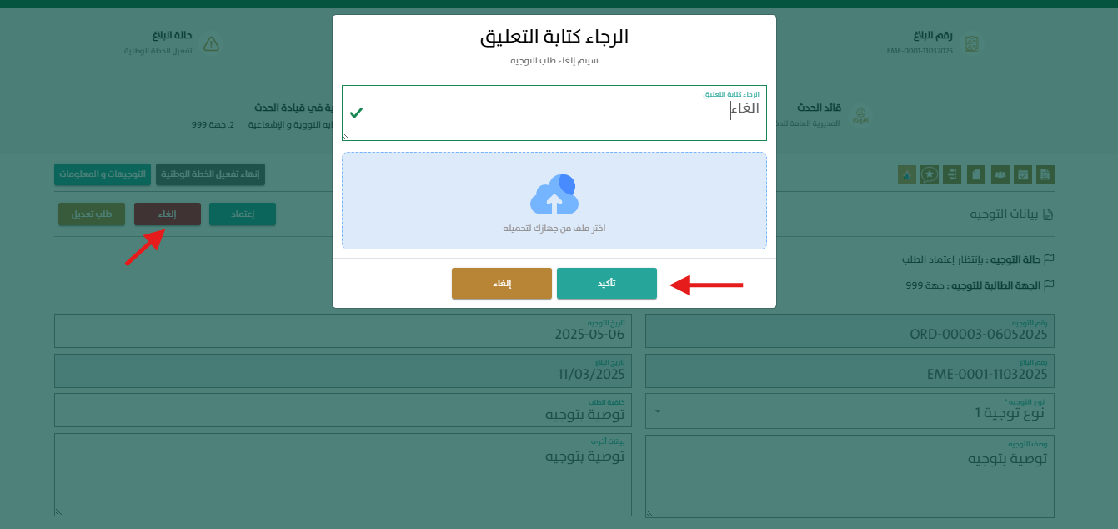
توصية بطلب توجيه

Slide 38
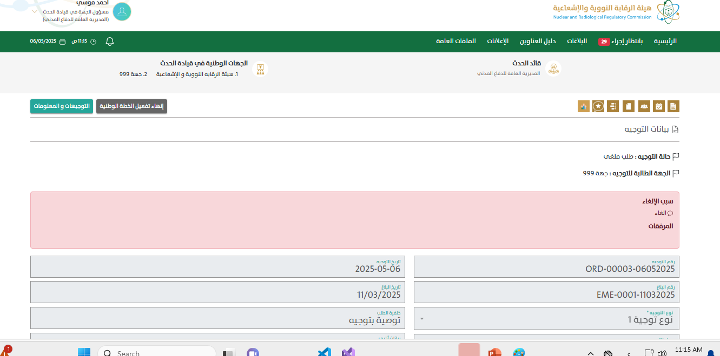
توصية بطلب توجيه

Slide 39
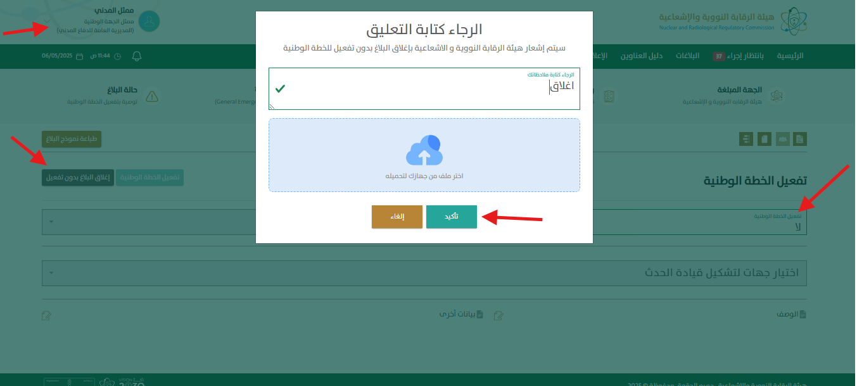
اغلاق البلاغ عند الدفاع المدني

Slide 40
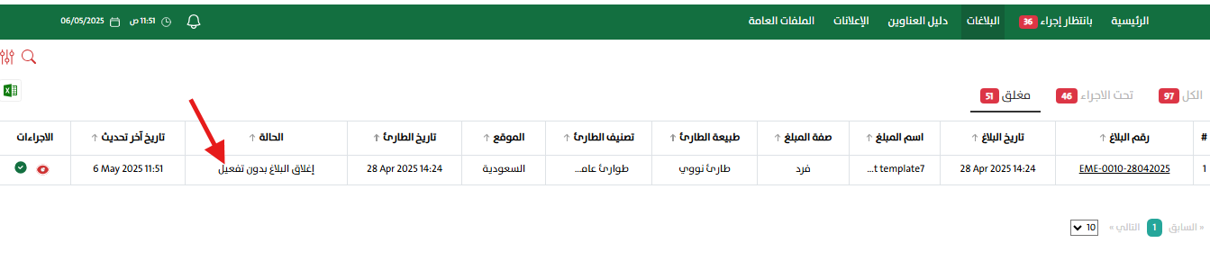
اغلاق البلاغ عند الدفاع المدني

Slide 41
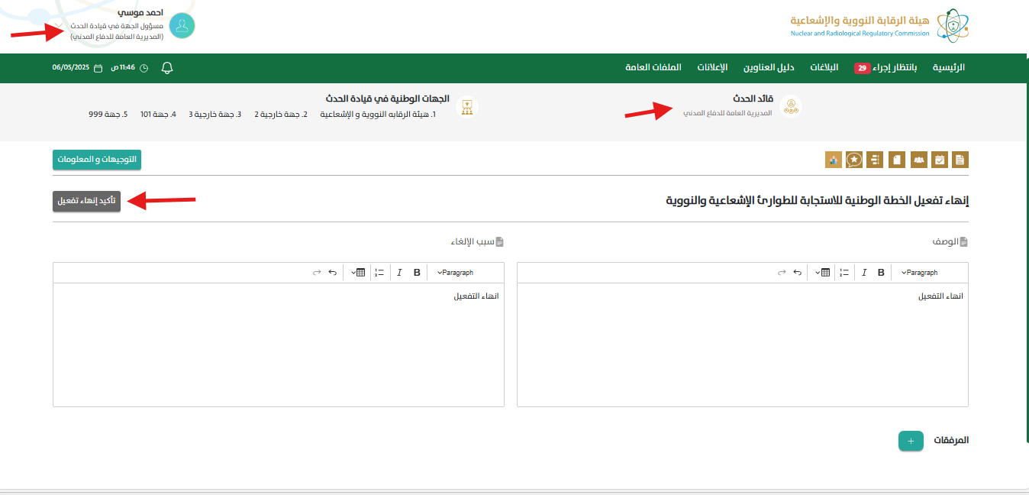
إنهاء تفعيل الخطة الوطنية عند قائد الحدث

Slide 42
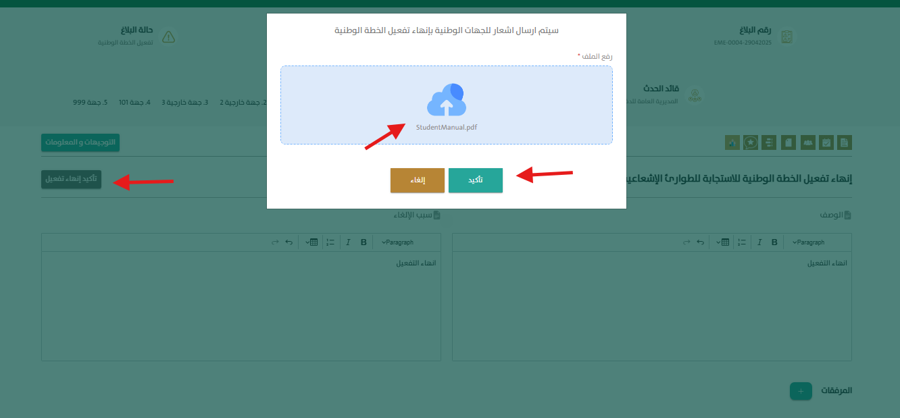
إنهاء تفعيل الخطة الوطنية عند قائد الحدث

Slide 43
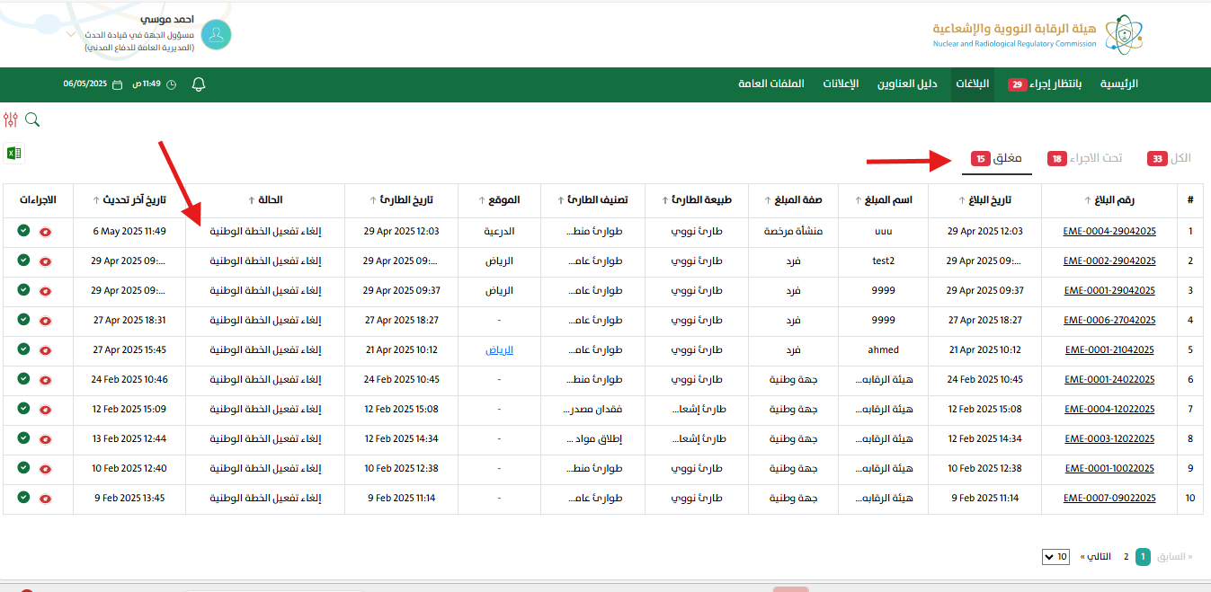
إنهاء تفعيل الخطة الوطنية عند قائد الحدث

Slide 44
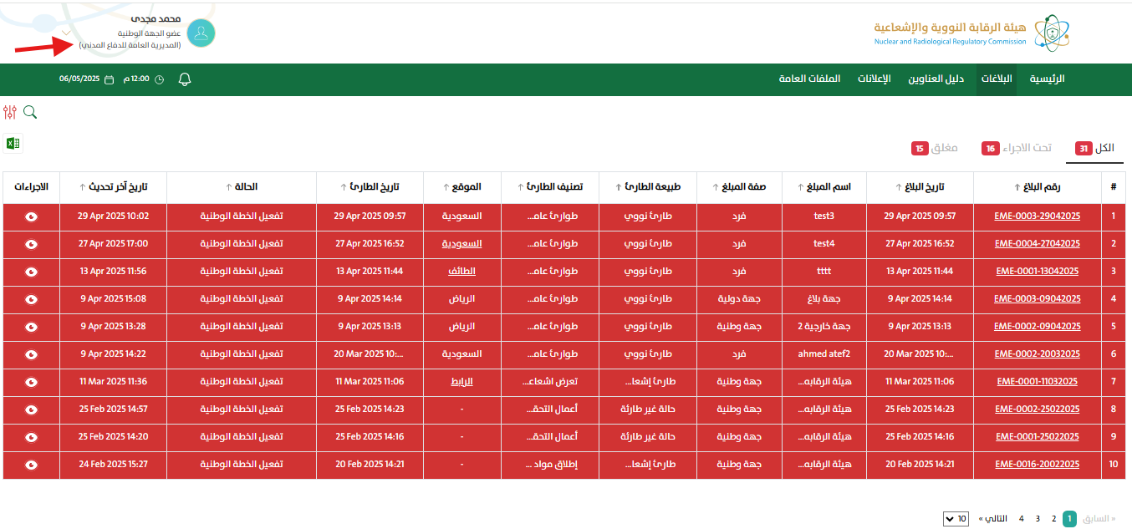
شاشات عضو الجهة الوطنية

Slide 45
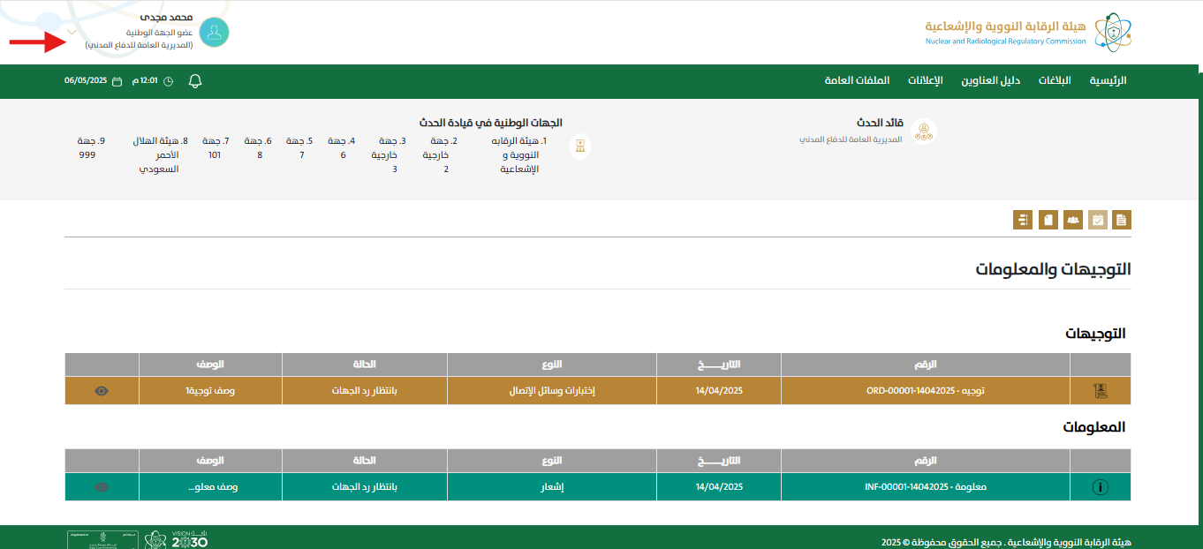
شاشات عضو الجهة الوطنية

